Slide 1


WAY TO ENTERPRISE
Storage
1

Slide 2
Mục đích bài học
Tìm hiểu về kiến thức cơ bản về Storage
Thực hành cài đặt và cấu hình Storage

Slide 3
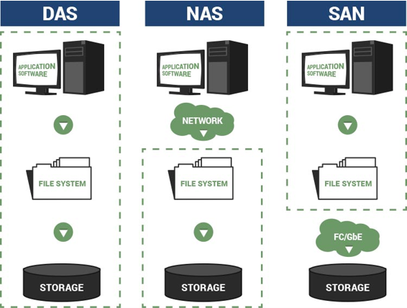
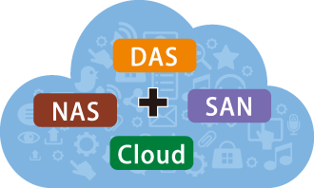
TOPIC - Basic Storage
DAS ( Direct Attached Storage)
NAS (Network Attached Storage)
SAN (Storage Area Network)
Cloud Storage
Notes:
công nghệ lưu trữ trên thế giới hiện nay chỉ có 4 loại:
có thể có nhiều hình thái, dạng lưu trữ, giao thức khác nhau nhưng chung quy lại chỉ có 4 cách thức lưu trữ như sau: NAS, DAS, SAN, và Cloud
DAS (Lưu trữ đính kèm trực tiếp)
NAS (Bộ nhớ gắn mạng)
SAN (Mạng vùng lưu trữ)
Lưu trữ đám mây

Slide 4
TOPIC - Basic Storage
DAS ( Direct Attached Storage)
NAS (Network Attached Storage)
SAN (Storage Area Network)
Cloud Storage

Slide 5
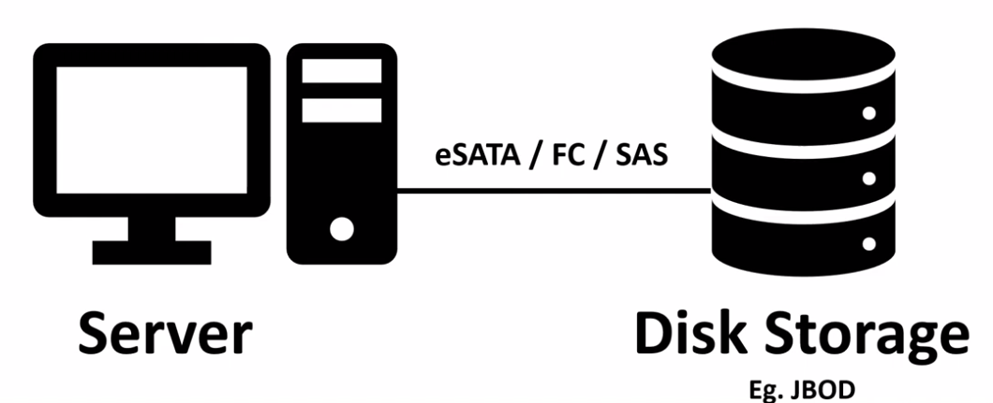
DAS (Direct Attached Storage)
Disk gắn trực tiếp vào main của server qua dây:
SATA
SAS
JBob (Khay chứa đĩa mở rộng)
Notes:
DAS là công nghệ gắn ổ cứng trực tiếp xuống mainboad. và OS sử dụng trực tiếp ổ cứng đó
ưu diểm: kết nối ổn định
nhược điểm: khả năng mở rộng bị giới hạn

Slide 6
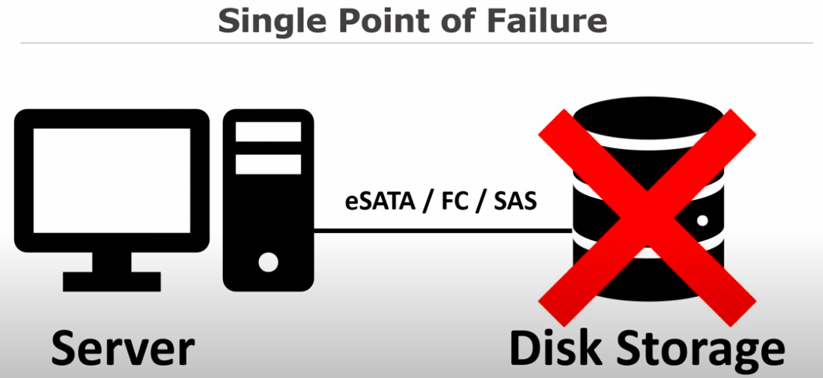
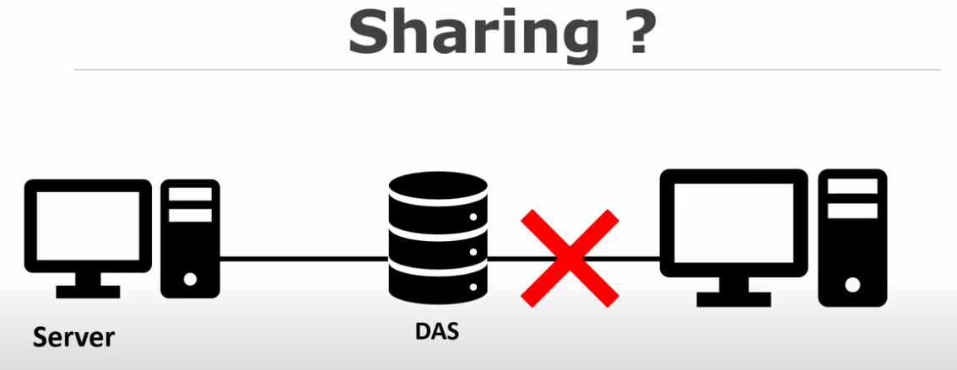
DAS (Direct Attached Storage)
Ưu điểm:
Kết nối nhanh, ổn định
Nhược điểm:
Không có khả năng mở rộng, một điểm chịu lỗi duy nhất
Không chia sẻ disk cho các hệ thống khác

Slide 7
TOPIC - Basic Storage
DAS ( Direct Attached Storage)
NAS (Network Attached Storage)
SAN (Storage Area Network)
Cloud Storage

Slide 8
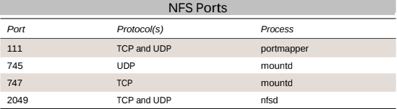
Install NFS
Install on Centos:
yum install portmap nfs-utils
rpm –qa | grep –e portmap –e nfs

Slide 9
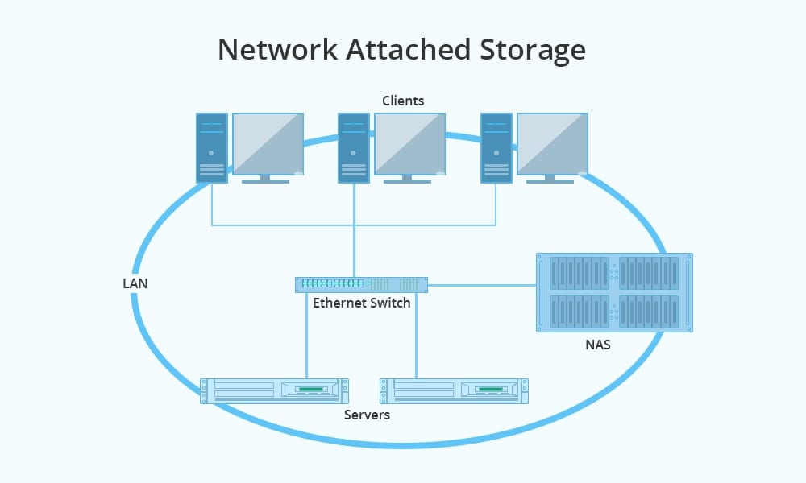
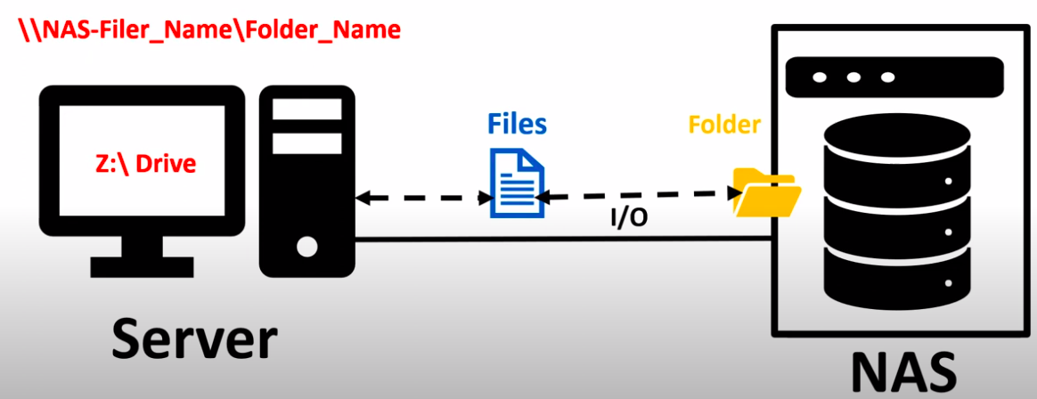
NAS (Network Attached Storage)
Linux: NFS, CIFS/Samba
Window: Samba
Notes:
NAS là công nghệ chia sẻ file qua mạng LAN thông qua 1 phần mềm được cài đặt trên lớp hệ điều hành OS.
Phần mềm dó có tên là nfs or cifs (linux) samba(window)

Slide 10
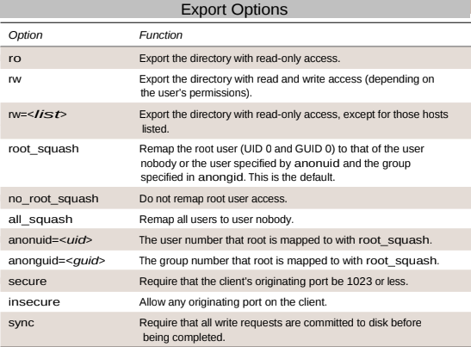
Config NFS Server
vim /etc/exports add line:
/data/files *(ro,sync)
/home 192.168.1.0/24(rw,sync)
/data/test *.my-site.com(rw,sync)
/data/database 192.168.1.203/32(rw,sync)
Notes:
file cấu hình nfs server.
giới thiệu và giải thích các option trong file cấu hình. thực hành chúng tại bài lab thực hành

Slide 11
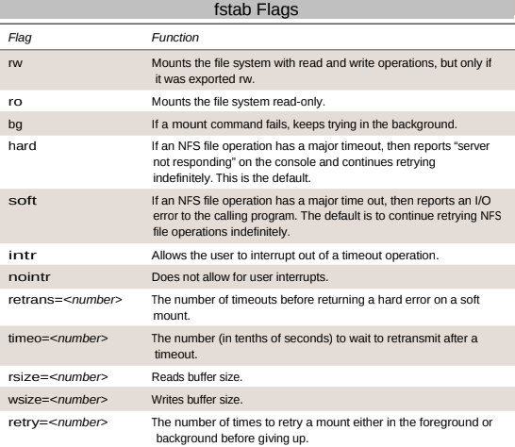
Config NFS Client
Config NFS Client :
vim /etc/fstab add new line:
MountPoint Type Options Dump FSCK
192.168.1.100:/data/files /mnt/nfs nfs soft, nfsvers=2 0 0
Mount it:
mkdir /mnt/nfs
mount -a
Notes:
file cấu hình nfs client .
giới thiệu và giải thích các option trong file cấu hình. thực hành chúng tại bài lab thực hành

Slide 12
Troubleshoot NFS Server
Troubleshoot NFS Server :
List export directory :
#showmount -a
List mounting file system :
#df -F nfs
Show errorr NFS :
#nfsstat -s
Notes:
các lệnh debug liên quan hệ thống chia sẻ file qua NAS

Slide 13
TOPIC - Basic Storage
DAS ( Direct Attached Storage)
NAS (Network Attached Storage)
SAN (Storage Area Network)
Cloud Storage

Slide 14
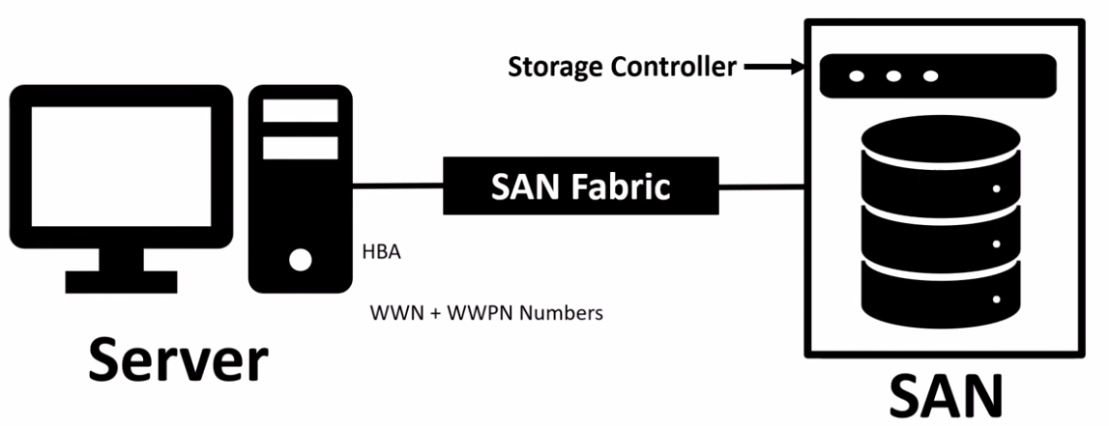
SAN (Storage Area Network)
Thiết bị SAN tập trung, kết nối qua cáp chuyên dụng (Fibe Channel) FC và switch FC chuyên dụng
Sử dụng giao thức iSCSI kết nối trực tiếp phần cứng
Không qua lớp OS để truy cập dạng FileSystem như NAS
Truy cập trực đĩa cứng dạng Block như DAS
Notes:
SAN là 1 tủ đĩa ổ cứng rời, được gắn trực tiếp với từng server thông qua dây mạng SAN và switch SAN chuyên dụng (16Gbps). SAN là hệ thống đắt đỏ.

Slide 15
TOPIC - Basic Storage
DAS ( Direct Attached Storage)
NAS (Network Attached Storage)
SAN (Storage Area Network)
Cloud Storage

Slide 16
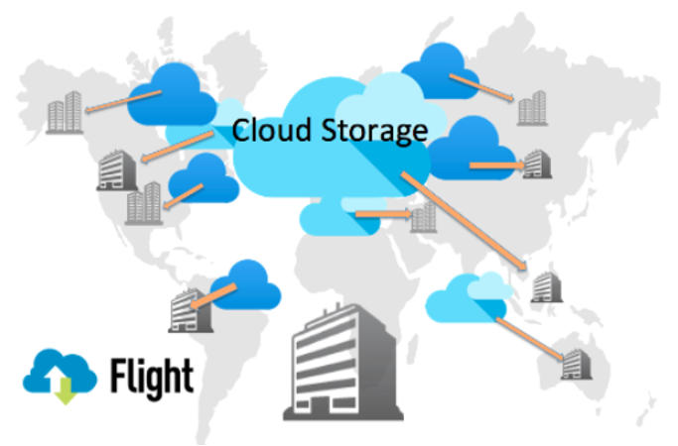
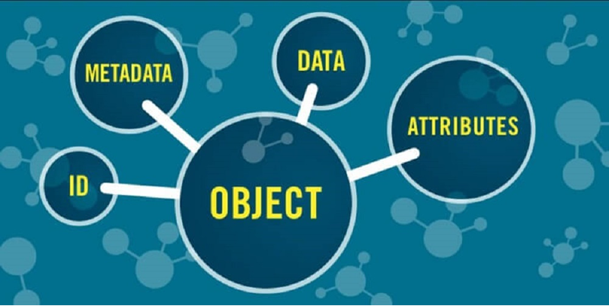
Cloud Storage​
Cloud Storage is Software-defined storage (SDS)
Object Storage # File storage(NFS), Block storage (DAS,SAN)
Object = Data + Metadata + …
Cloud Storage is distributed storage
Notes:
khác với 3 công nghệ lưu trữ trên: cloud storage là công nghệ lưu trữ phân tán dạng Object. vậy object là gì: object cũng là 1 file kèm them các metadata cho phép truy cập trực tiếp vào object thông qua rest API. rất thích hợp triển khai coding độc lập với server lưu trữ
Lưu trữ đám mây là lưu trữ được xác định bằng phần mềm (SDS)
Lưu trữ đối tượng # Lưu trữ tệp (NFS), Lưu trữ khối (DAS, SAN)
Đối tượng = Dữ liệu + Siêu dữ liệu + …
Lưu trữ đám mây là lưu trữ phân tán

Slide 17
Cloud Storage
Software:
Openstack Swift (2010)
Ceph Storage - by Inktank 2012 (Redhat 2014)
Minio Storage
Notes:
Hiện nay software cho phép cài đặt cloudstorage ta có thể sử dụng. S3 AWS cũng là một cloudstorage hoạt dộng với cơ chế tương tự
Openstack Swift (2010)
Ceph Storage - by Inktank 2012 (Redhat 2014)
Minio Storage

Slide 18
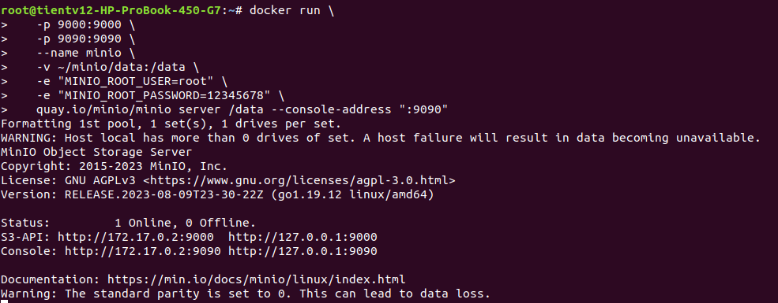
Setup Minio Storage
mkdir -p ~/minio/data
docker run \
-p 9000:9000 \
-p 9090:9090 \
--name minio \
-v ~/minio/data:/data \
-e "MINIO_ROOT_USER=root" \
-e "MINIO_ROOT_PASSWORD=12345678" \
quay.io/minio/minio server /data --console-address ":9090"
Notes:
trong bài thực hành lab, cài dặt một cloud storage sử dụng phần mềm minio. và thực hiện upload/dowload chúng

Slide 19
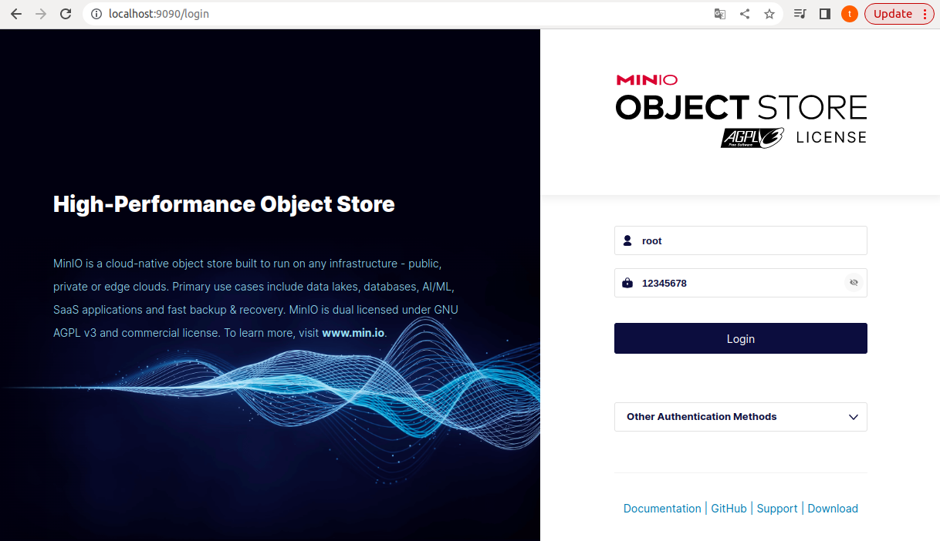
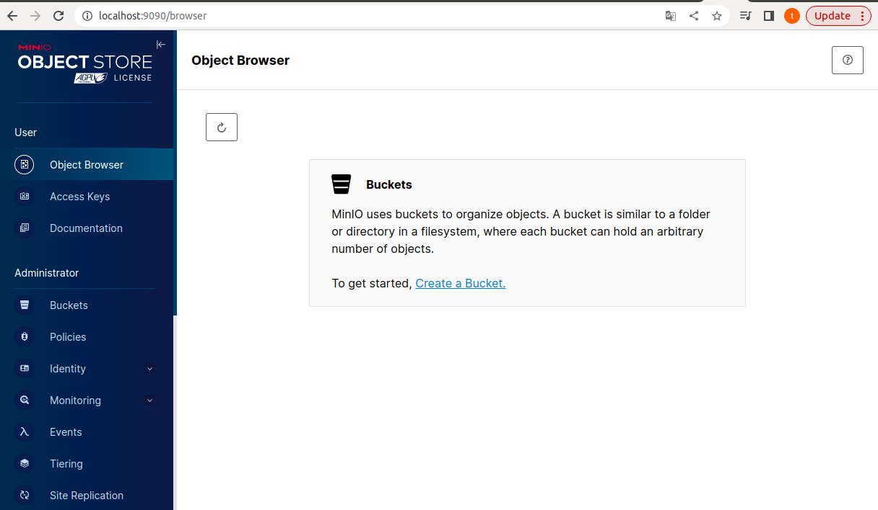
Setup Minio Storage
http://localhost:9090/login
User/pass: root/12345678

Slide 20
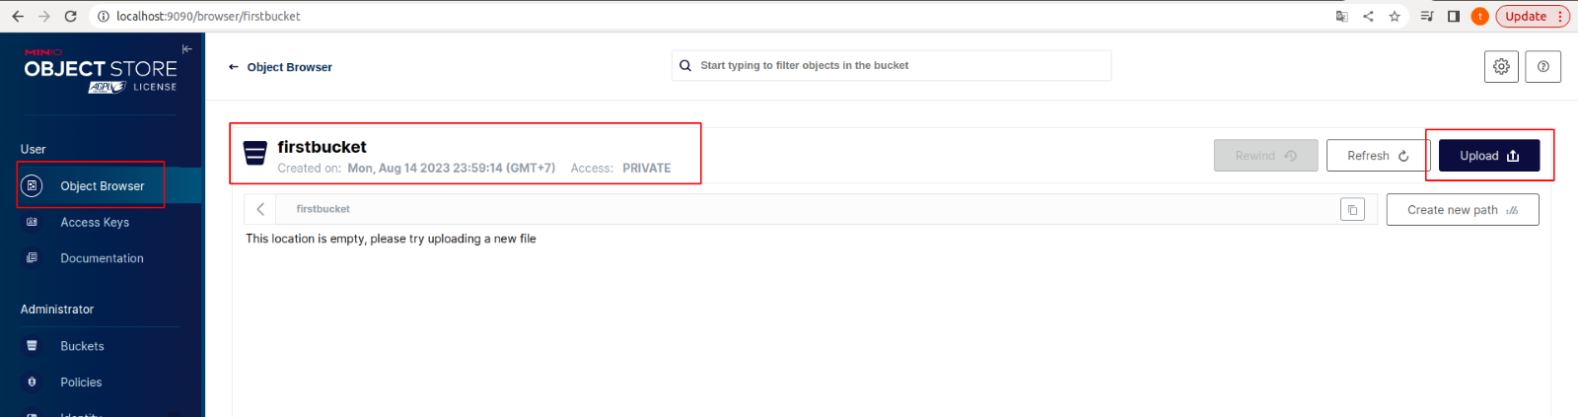
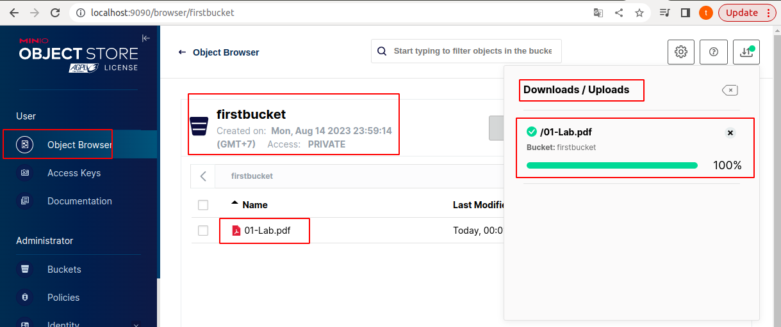
Setup Minio Storage
Upload File
Notes:
thử upload / download file trực tiếp trên UI. ngoài ra ta có thể dụng lệnh MC và tích hợp trực tiếp SDK vào trong code dể code sử dụng.

Slide 21
Thank You

